Slide 1
Working With Git

Slide 2
Install
Linux Ubuntu
ketik command apt-get install git
ketik git --version untuk mendapatkan info
Windows
....

Slide 3
On local PC

Slide 4
Langkah 1 Local
buat atau akses direktori proyek/repositori
set git global config pada direktori proyek/repositori
git config --global user.email "you@example.com"
git config --global user.name "Your Name"

Slide 5
Langkah 2
lakukan init pada direktori proyek/repositori
git init
didalam direktori proyek/repositori akan muncul /.git
buat file .gitignore untuk keperluan daftar nama-nama file dan direktori yang akan diabaikan oleh Git

Slide 6
Langkah 3
buat file demo.txt pada direktori proyek/repository dan isi file tersebut dengan tulisan “Initial Content”
saat pertama kali maka kondisi file adalah Modified yang mana ada perubahan namun belum ditandai dan belum disimpan dalam version control
kemudian ketik
git add demo.txt untuk file tunggal
git add *.txt untuk all file txt atau
git add . semua file dan direktori
kondisi ini adalah staged revisi sudah ditandai namun belum dimasukkan dalam version control

Slide 7
Lngkah 3 lanjutan
kemudian ketik git commit atau git commit -m “Initial Commit” ini memberikan pesan “initial commit”
kondisi ini revisi sudah dalam version control
lakukan berulang kali untuk mulai
edit file
git add
git commit
untuk melihat ada perubahan revisi

Slide 8
langkah 4
untuk melihat log ketik
git log untuk keseluruan
git log --oneline untuk log yang lebih pendek
git log <nomorrevisi>
git log <namafile>
git log --author=’nama author’

Slide 9
Langkah 5
untuk melihat perbedaan perubahan ketik
git diff <nomorrevisi>
git diff <namafile>
git diff <nomorrevisi> <nomorrevisi>
git diff <nama cabang> <nama cabang>

Slide 10
Langkah 6 Next Week
Pembatalan Perubahan
Merging
branch

Slide 11
Remote

Slide 12
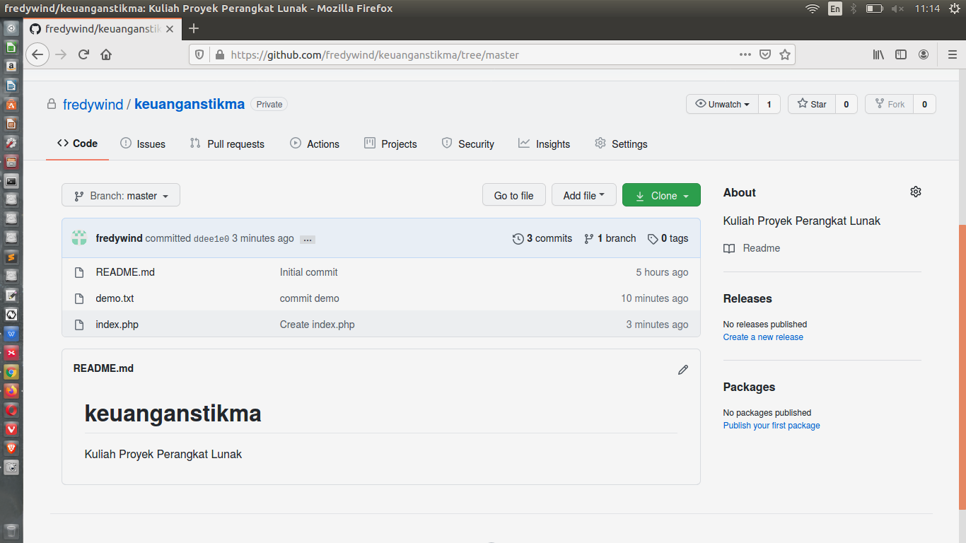
Langkah Remote 1
buat akun pada salah satu penyedia version control memakai git misal pada github
buat repo pada github

Slide 13
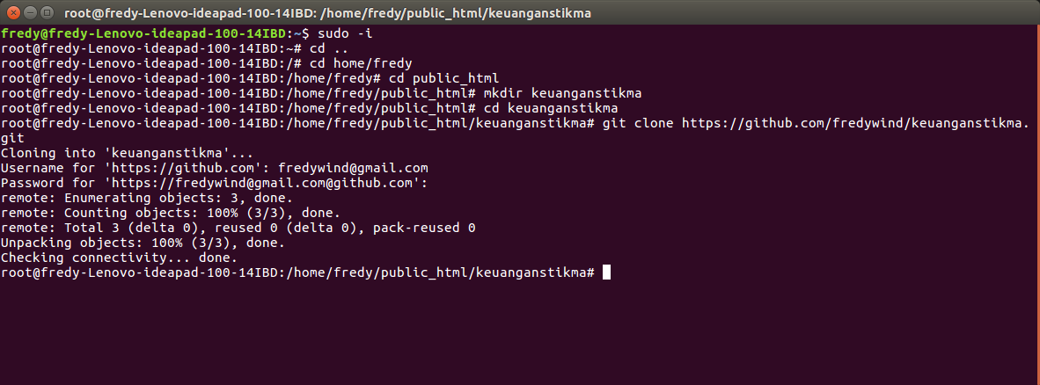
Langkah Remote 1
kemudian buat folder pada local PC / langsung lakukan clone repo dari gihub ke local PC denga ketik :
git clone <repository url>

Slide 14
Langkah Remote 2
Jika ada perubahan local dan akan dirubah pada remote maka ketik
git remote add origin [repository url]
git push -u origin master

Slide 15
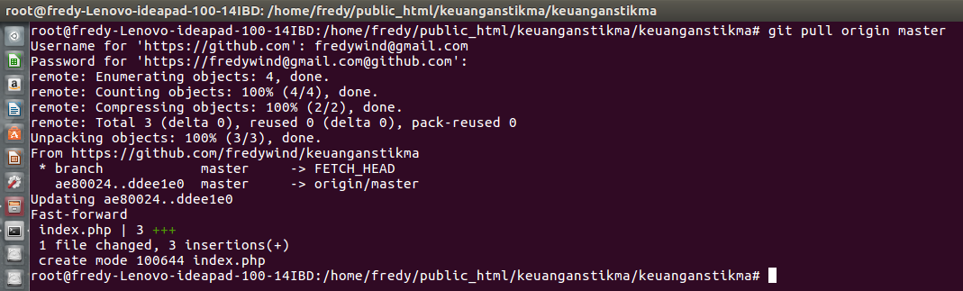
Langkah Remote 3
jika ada perubahan pada github maka maka untuk mendapatkan perubahan itu maka ketik :
git pull origin master

Slide 16
Dilanjut Minggu Depan

